Slide 1
Universidad de los Andes
Facultad de Ciencias
Curso de Bioética 2017
Seminario Tema 5
“Aspectos éticos de las ciencias médicas”
Integridad Académica en Medicina
II. Ética Médica en la práctica y en
la investigación
7 y 9 noviembre de 2017
Ximena Páez
Prof. Titular
Facultad de Medicina
Lab. Fisiología de la Conducta

Slide 2
Universidad de los Andes
Facultad de Ciencias
Curso de Bioética 2017
Seminario Tema 5
“Aspectos éticos de las ciencias médicas”
II. Ética Médica
A. Práctica Médica Responsable
7 noviembre de 2017
Ximena Páez
Prof. Titular
Facultad de Medicina
Lab. Fisiología de la Conducta

Slide 3
Universidad de los Andes
Facultad de Ciencias
Curso de Bioética 2017
Seminario Tema 5
“Aspectos éticos de las ciencias médicas”
II. Ética Médica
B. Investigación médica responsable
9 junio de 2017
Ximena Páez
Prof. Titular
Facultad de Medicina
Lab. Fisiología de la Conducta

Slide 4
«Fingir que la deshonestidad
en la investigación no ocurre,
ya no es una opción»
D. Fanelli
Genética y conducta social de avispas.
Deshonestidad en ciencia citado en:
Editorial Publish o Perish. Nature 2015; 521:259. Mayo 21, 2015
Ximena Páez ULA 2017

Slide 5
“En un ensayo clínico se va a probar drogas en enfermos mentales. Los responsables, profesores investigadores con experiencia, proponen que la “autorización” para participar, cuando no haya representante legal, la haga el director del centro asistencial”.
Adaptado de: X. Páez. Caso 84 en: Discusiones sobre la buena práctica
médica. Colección de casos. Vol. II . ULA 2016.
Ximena Páez ULA 2017

Slide 6
¿La población de estudio es especialmente vulnerable? ¿Por qué?
¿Conocerán los profesores las normas para la investigación
con participantes humanos?
¿Por qué hablan de “autorización” del paciente?
¿Por qué proponen que el director del centro médico autorice el estudio cuando no haya representantes legales? ¿Dónde queda el proceso de consentimiento? ¿El director habrá evaluado el proyecto?
¿Será el director el responsable de la seguridad y protección de los enfermos durante el estudio?
¿Cree que los enfermos participantes serán beneficiados directamente? ¿Correrán algún riesgo?
¿La búsqueda del conocimiento estará por encima de los participantes?
¿Un proyecto como éste debería ser aprobado? ¿Por qué?
Adaptado de: X. Páez. Caso 84 en: Discusiones sobre la buena práctica
médica. Colección de casos. Vol. II. ULA 2016.
Ximena Páez ULA 2017

Slide 7
“Un profesor está graficando los datos que ha obtenido. Alguien observa que elimina los puntos que caen fuera de la curva esperada.
Nadie se atreve a decir al investigador principal, pues se conoce su relación afectiva con el profesor”.
¿Qué nombre tiene la conducta del profesor?
¿Tendrá alguna explicación aceptable?
¿Y la conducta de los testigos? ¿Cuáles serán los riesgos de hablar?
¿El jefe tendrá objetividad al revisar los datos de ese profesor?
Adaptado de: X. Páez. Caso 28 en: Discusiones sobre la buena práctica en la docencia y en la investigación. Colección de casos. ULA 2015.
Ximena Páez ULA 2017

Slide 8
“En un correo universitario se ofrece elaborar artículos científicos y ponerlos en el formato de la revista que quiera el interesado.
El que ofrece los servicios es del cuerpo profesoral. Los colegas le recomendaron poner el aviso y dar un precio a su servicio o ser recompensado como autor”.
¿Cree que esta oferta es beneficiosa para los que quieren
publicar y no saben cómo?
¿Tendrán tanto la persona que “ayuda” a hacer trabajos y sus colegas un concepto apropiado de lo que significa investigar?
¿En su opinión qué significa la autoría para estas estas personas?
¿Será esto resultado de una costumbre cultural?
Adaptado de: X. Páez. Caso 17 en: Discusiones sobre la buena práctica en la docencia y en la investigación. Colección de casos. ULA 2015.
Ximena Páez ULA 2017

Slide 9
“Resultados de dos tesis de maestría se funden en un artículo para una revista nacional. Aparecen como autores los graduados y el tutor.
No se hace mención a las tesis.
Sin embargo, hay copias textuales de las tesis, incluso con los mismos errores e inconsistencias”.
¿Cuáles son los problemas en la situación descrita?
¿Cuáles serán los intereses de los autores?
¿Están siendo honestos con los lectores?
¿Cree que ha habido un buen arbitraje antes de la publicación?
Adaptado de: X. Páez. Caso 50 en: Discusiones sobre la buena práctica
en la docencia y en la investigación. Colección de casos. ULA 2015.
Ximena Páez ULA 2017

Slide 10
Escándalos…
Medios comunicación: periódicos, TV, redes
Office Research Integrity (ORI) página web
Retractionwatch.com blog, Etc.
Ximena Páez ULA 2017

Slide 11
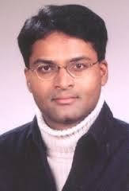
Escándalos
recientes …
Oncogenómica USA 2015
En Duke University fue encontrado culpable
de falsificar datos en artículos, manuscritos, solicitudes financiamiento y registros de investigación.
Más de 10 artículos 2006-2009 fueron retractados
Dr. Anil Potti
Office of Research Integrity (ORI) . Case summary: Potti, Anil noviembre 9, 2015. https://ori.hhs.gov/content/case-summary-potti-anil
https://en.wikipedia.org/wiki/Anil_Potti
Ximena Páez ULA 2017

Slide 12
Escándalos
recientes …
Una nueva forma de fraude científico…
Corea del Sur 2015
Investigador admitió haber fabricado direcciones electrónicas para sugerir árbitros de sus propios manuscritos.
Mas de 64 artículos de 8 revistas de una casa editorial fueron retractadas por fallas en el proceso de arbitraje.
Peer review fraud- Hacking the scientific publication process. N Engl J Med. 2015; 373:2393-2395
http://www.nature.com/news/faked-peer-reviews-prompt-64-retractions-1.18202
Ximena Páez ULA 2017

Slide 13
Hay gran preocupación por la
Integridad en la Investigación
con respecto a:
Autoría, Arbitraje y Edición
Se quiere más
TRANSPARENCIA
X. Páez ULA 2017

Slide 14
“El público apoyará a la ciencia solo si puede confiar en científicos e instituciones que investigan”
National Research Council and Institute of Medicine, 2002.
Citado en: Fostering Integrity in Research 2017. The National Academic Press.
Ximena Páez ULA 2017

Slide 15
Definición de Integridad en la Investigación
“…significa planear, proponer, ejecutar, reportar, y revisar investigación según valores ... Estos valores deberían ser sostenidos por instituciones, patrocinadores, revistas y sociedades educadas así como por investigadores y grupos de investigación. …Las mejores prácticas en investigación son esas acciones realizadas por individuos y organizaciones que están basadas en los valores centrales de la ciencia y que permiten buena investigación. Ellas deberían ser abrazadas, practicadas y promovidas”.
Ch 2 en Fostering Integrity in Research 2017. The National Academic Press.
Ximena Páez ULA 2017

Slide 16
¿Qué
tenemos
aquí?
Ximena Páez ULA 2017

Slide 17

Aquí…
Aviso en la entrada
de un departamento …
¿…?
Ximena Páez ULA 2016

Slide 18
Aquí…
Avisos en el
Foro Profesoral ULA…
Ofertas de profesores:
Ayuda para hacer
trabajos: ascensos,
publicaciones
a cambio de
autoría y/o recompensa
monetaria
!!!
Ximena Páez ULA 2016

Slide 19
Aquí…
!!!
Avisos en Redes Sociales…
@AquiVENDO: via @juanjrh: Realizamos tesis de grado, asesorías, monografías, diapositivas. Contáctanos, 04128701851, 04265319673. @Tesisolucion
via @juanjrh: Realizamos tesis de grado a estudiantes del IUTA, IUTAR, IUTEPAL, UNERG, UBA, otros. 04128701851, 04265319673. @Tesisolucion
AquíVENDO (@AquiVENDO) 11/05/14 20:14 via @juanjrh: Realizamos tesis de grado a estudiantes del IUTA, IUTAR, IUTEPAL, UNERG, UBA, otros. Contáctanos. 04128701851, 04265319673.
Fuente: YZ mayo - junio 2014
Ximena Páez ULA 2016

Slide 20
En la comunidad académica
se ignora
la gravedad de estas acciones
como una falta de honestidad y
como una conducta NO profesional!!
Ximena Páez ULA 2017

Slide 21
¿Por qué ocurre
todo lo anterior?
¡Hay
aceptación
social!
Ximena Páez ULA 2017

Slide 22
Frecuencia de Deshonestidad
Opinión de Científicos
*Sobre ellos mismos
2.0% falsificación, fabricación
33.7 % otras prácticas impropias
*Sobre colegas
14.2% falsificación, fabricación
¿Cifras
conservadoras?
72.0% otras prácticas impropias
D. Fanelli. How Many Scientists Fabricate and Falsify Research? A Systematic Review and Meta-Analysis of Survey Data. PLoS ONE 2009. 4: e5738.
Ximena Páez ULA 2017

Slide 23
Investigación
Un proceso que va
desde
Ideas-Proyectos
Desarrollo de estudios
Manuscritos-Tesis
hasta
Publicaciones
Puede haber
Conductas Deshonestas
de
Autores, Árbitros y Editores
X. Páez ULA 2017

Slide 24
Tesis otra vez…
¿Investigación?
Responsabilidad del
investigador tutor y del estudiante
Estudios con pacientes pero
sin consentimiento
Registro inexacto de datos etc.
Uso inapropiado de animales
de investigación
Ximena Páez ULA 2017

Slide 25
¿Qué es la tesis?
Es el trabajo académico que le permite
al estudiante obtener su título
¿Qué debería significar?
El resultado del esfuerzo académico
del ESTUDIANTE,
realizado durante un cierto tiempo,
bajo la guía experta
del TUTOR
Pero no se ve con frecuencia …
Ximena Páez ULA 2017

Slide 26
Responsabilidades del Tutor
Reservar un “tiempo” para el estudiante
Escuchar pacientemente
Dar instrucciones
No abusar de su autoridad
Ser constructivo
No abrumar
Desarrollar una relación apropiada
Compartir con el estudiante
Buscar sus propios mentores
Adviser, Teacher, Role Model, Friend. On being a Mentor to Students in
Science and Engineering. National Academy of Sciences, National Academy of Engineering, Institute of Medicine. National Academic Press, Washington, D.C., 1997.
Ximena Páez ULA 2017

Slide 27
Responsabilidades del Tutor
Enseñar
Supervisar
Evaluar
Recompensar
Castigar
Revisar
literatura
Citas, paráfrasis,
Referencias
¡Ojo con
Internet!!!
Ximena Páez ULA 2017

Slide 28
Es responsabilidad
del estudiante-autor
Es responsabilidad
del tutor-supervisor
1. Saber citar, parafrasear
y hacer referencias
2. Cuidar que sus fuentes
sean seguras
1. Enseñar a reconocer el
trabajo de otros
2. Detectar cuando ocurre
plagio y confrontar al
estudiante
¡Ojo!
El material en Internet puede
estar plagiado
A. Forrester. Plagiarism in graduate medical education. Fam Med 2007; 39: 436-8
Ximena Páez ULA 2017

Slide 29
Los aprendices tiene obligación de
buscar buenos Mentores
Los investigadores tiene la obligación de
convertirse en buenos Mentores
Las instituciones deben tener sistemas
para vigilar la Relación Mentor-Aprendiz
y actuar en caso de que sea inapropiada
Ximena Páez ULA 2017

Slide 30
Autores, árbitros y editores
¿Quién es autor?
¿De quién son los datos?
¿De quién es el crédito?
¿Qué es “evaluar”?
¿Qué se debe publicar?
Validez científica, errores
Ximena Páez ULA 2017

Slide 31
“Necesidad” de tener publicaciones
Mientras más mejor…
“Necesidad” de tener citas
Mientras más mejor…
Aunque no llene criterios de autor,
los amigos que lo quieren,
lo ponen como autor…
Ximena Páez ULA 2017

Slide 32
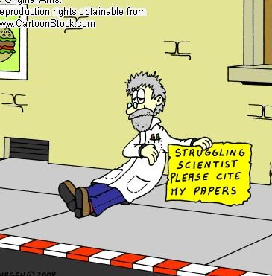
Autores
Científico
en problemas.
Por favor cite
mis artículos
www.cartoonstock.com/.../lowres/cgan1559l.jpg
Ximena Páez ULA 2017

Slide 33
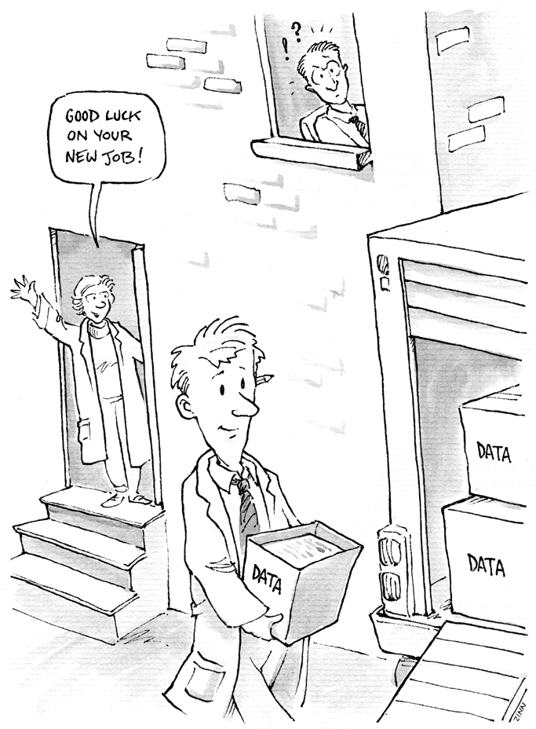
Buena suerte
en su nuevo
trabajo!
¿Quién es el
dueño
de los datos?
David Zinn
N.H. Steneck. Introduction to the Responsible Conduct of Research. ORI. http://ori.hhs.gov/documents/rcrintro.pdf
Ximena Páez ULA 2017

Slide 34
Criterios de Autor
ICJME
International Committe of Medical Journals Editors (ICMJE) Diciembre 2016
“Recommendations for the Conduct, Reporting, Editing and Publication of Scholarly Work in Medical Journals”
Ximena Páez ULA 2017

Slide 35
***
Los cuatro requisitos
para ser Autor
Contribuir sustancialmente a la concepción y diseño del estudio, la adquisición de datos, o el análisis e interpretación de los datos;
más
Hacer el borrador o la revisión crítica del artículo;
más
Ximena Páez ULA 2017

Slide 36
***
Los cuatro requisitos
para ser Autor
Dar aprobación final de la versión a ser publicada;
más
4. Estar de acuerdo en ser responsable por todos los aspectos del trabajo, en asegurar que todas las preguntas relacionadas con exactitud e integridad de cualquier parte del trabajo sean apropiadamente investigadas y resueltas.
Ximena Páez ULA 2017

Slide 37
¿Quiénes son Colaboradores?
Los investigadores que NO cumplan los criterios de Autor deben estar en la sección de
Agradecimientos
Es mejor describir su participación
Estas personas deben dar permiso escrito
para ser reconocidas
“ Uniform requirements for manuscriptos submitted to biomedical journals”
International Committee of Medical Journals Editors (ICMJE) 2010
http://www.icmje.org/
Ximena Páez ULA 2017

Slide 38
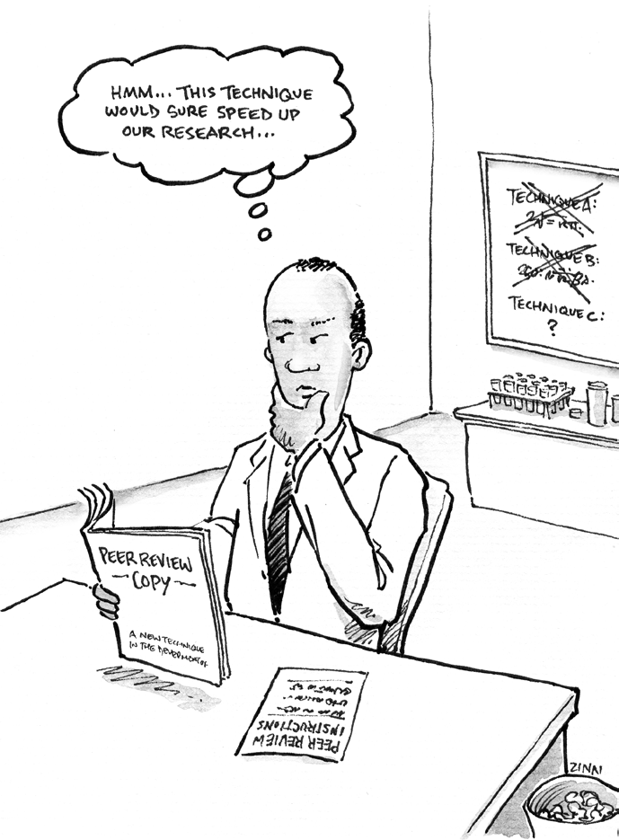
Árbitros
Hum… esta
técnica agilizaría
nuestra
investigación
“¿Uno de los
beneficios
de ser
evaluador?”
Copia
evaluador
David Zinn
N.H. Stenck. Introduction to the Responsible Conduct of Research. ORI. http://ori.hhs.gov/documents/rcrintro.pdf
Ximena Páez ULA 2017

Slide 39
Recomendación
del Comité de
Bioética ULA
Arbitraje
Evaluación razonada
hecha con
Competencia
Diligencia
Imparcialidad
Confidencialidad
Ximena Páez ULA 2017

Slide 40
Comité de Bioética
Institutional Review Board (IRB)
Evaluación ética investigación
“Comité independiente de la institución, que sirve para revisar aprobar y supervisar investigación conductual y biomédica que involucre humanos, con el propósito de proteger los derechos y el bienestar de los sujetos”.
http://hopes.stanford.edu/gloss/letter/I
Ximena Páez ULA 2017

Slide 41
Comités de Bioética
locales
Para evaluar ANTES y hacer
seguimiento de investigaciones
* CDCHTA - ULA 2006-
* Bioterio – ULA 2008
* Div. Posgrado Medicina 2011
* Academia de Mérida 2013
Ximena Páez ULA 2017

Slide 42
Código de Ética de Editores
Los Editores deben,
Ser responsables de todo lo que se publique
en sus revistas
Asegurar la calidad del material publicado
Mantener la integridad en general
Estar dispuestos a corregir
Committee on publication ethics COPE
http://publicationethics.org/files/u2/New_Code.pdf
Ximena Páez ULA 2017

Slide 43
Correcciones
en las revistas…
Desde
Fe de erratas a
Retractaciones por
Conductas deshonestas
X. Páez ULA 2017

Slide 44
Publicaciones retractadas
2047 artículos retractados
(mayo 2012 PubMed)
21.3% por errores
67.4% por conducta deshonesta:
fraude 43.4%
publicación duplicada 14.2%
plagio 9.8%
Aumento 10 veces desde 1975
F. Fang, RG Steen, A. Casadevall. Misconduct accounts for the majority of retracted scientific papers
PNAS 2012 www.pnas.org/cgi/doi/10.1073/pnas.1212247109
X. Páez ULA 2017

Slide 45
Blog Retraction watch.com
«Siguiendo retractaciones como una ventana hacia el proceso científico»
Blog Retractionwatch.
http:/www.retractionwatch.con
Ejercicio:
ver este blog, enterarse que denuncias hay
HOY 9 noviembre 2017
X. Páez ULA 2017

Slide 46
Blog Retractionwatch.com
«Siguiendo retractaciones como una ventana hacia el proceso científico»
El Consejo de Investigación Sueco dice que Macchiarini ni Karolinska Institute no obtuvieron los avales necesarios que pide la Ley Sueca
(para los transplantes pioneros de tráquea)
Blog Retractionwatch Nota escrita 2/5/2016 http:/www.retractionwatch.con Acceso: 3/5/2016
Vicepresidente de Karolinska renuncia luego de críticas
a la investigación de Macchiarini (“es duro servir como vice presidente con la fuerza y credibilidad que esta universidad necesita”)
Sobre el atacado cirujano de tráquea, Paolo Macchiarini. Aquí está lo que usted necesita saber (información falsa en su CV)
Revista retira por duplicación tres artículos del mismo autor
Blog Retractionwatch. Notas escritas entre 10 y 13 de febrero 2016
http:/www.retractionwatch.con Acceso: 14/2/2016
Ximena Páez ULA 2017

Slide 47
Blog Retractionwatch.com
«Siguiendo retractaciones como una ventana hacia el proceso científico»
Comité sueco encuentra deshonestidad académica por Macchiarini y pide 6 retractaciones
Octubre 30, 2017
Universidad de Singapur revoca PhD de un segundo investigador por deshonestidad académica
Octubre 31, 2017
Investigador japonés despedido por falsificación de imágenes en varios de sus artículos
Octubre 31, 2017
Cuarta retractación para un árbitro que robó manuscrito
Noviembre 1, 2017
Blog Retractionwatch. Notas escritas entre 30 octubre y 1 noviembre 2017
http:/www.retractionwatch.con Acceso: 2/11/2017
Ximena Páez ULA 2017

Slide 48
Escándalos
recientes …
¡¡OJO!!
* Editoras y Revistas ”depredadoras” 2017
Revistas Acceso Abierto
Mensajes electrónicos enviados a correo ULA de profesores.
Hay cientos de revistas y editoras que ofrecen fácil publicación de artículos generalmente en acceso abierto por alguna cantidad de dinero.
Publican rápidamente pero no hay ningún arbitraje.
Se ha comprobado publicaciones en línea en horas.
Riesgos para investigadores jóvenes ávidos de tener publicaciones y rápido
Ximena Páez ULA 2017

Slide 49
Responsabilidades académicas
1. Institución
2. Individuos
Profesores, estudiantes
Resto personal
Ximena Páez ULA 2017

Slide 50
Responsabilidad Institucional
Promover cultura de integridad académica
Integrar ética en los pensa de estudios
Enseñar revisión por pares
Ofrecer a los profesores formación en el
tema
A.V. Kusnoor, R. Falik. Cheating in medical school. The unacknowledged ailment.
South Med J. 2013; 106: 479-483
Ximena Páez ULA 2017

Slide 51
Responsabilidades Individuales
Profesor
Ser un modelo a imitar
Estar disponible
Evaluar el trabajo a tiempo
Dar guía ética
Estudiante
Identificar sus necesidades,
talentos e intereses
Encargarse de sus estudios
Comportarse honestamente
RCR Mentoring. Columbia University 2009
http:/7ccnmtl.columbia.edu/project/rcr/rcr_mentoring/foundation.index.html
Ximena Páez ULA 2017

Slide 52
Los
INDIVIDUOS
sean
investigadores
estudiantes profesores
técnicos
mentores supervisores
autores
revisores
editores
jefes
patrocinadores
etc.
Deben tener
Desempeño
HONESTO
RESPONSABLE
Ximena Páez ULA 2017

Slide 53
¿Qué significa ser
investigador, científico, tutor, estudiante, evaluador, editor, administrador etc.
RESPONSABLE?
Ximena Páez ULA 2017

Slide 54
¡Que puede
dar cuenta de
sus acciones!
… que no le cueste defenderlas ante:
sus colegas, estudiantes, amigos y familia.
The Responsible Researcher: Paths and Pitfalls. Sigma Xi.
The Scientific Research Society, 1999. p 54.
Ximena Páez ULA 2017

Slide 55
Es indispensable,
Enseñar y discutir en la academia
las conductas esperadas y las
inaceptables
Ser modelo integral a imitar
Propiciar ambiente profesional
y recompensar buenas conductas
Combatir ambiente deshonesto
y castigar conductas reprochables
Ximena Páez ULA 2017

Slide 56
Con estas discusiones se busca contribuir
a difundir principios fundamentales para
que una institución de verdad tenga,
excelente reputación
De nosotros, profesores y estudiantes,
depende hacer realidad el nada fácil
fortalecimiento ético en
la academia
Ximena Páez ULA 2017

Slide 57

Gracias
pacap@ula.ve
X. Páez ULA 2017

